Slide 1
第五次课
热学与光学

Slide 2
主要内容
第一章 热力学系统的平衡态及状态方程
  第二章 热平衡态的统计分布律
  第三章 近平衡态中的输运过程
  第四章 热力学第一定律
  第五章 热力学第二定律和第三定律
第一章. 光学导言
第二章. 光的干涉
第三章. 光的衍射
第四章. 光的偏振
热学
光学

Slide 3
1．质量为2.8 g ，温度为27 ºC，压强为1 atm的氮气，先经等压膨胀至体积加倍，再经等容过程至压强加倍，最后经等温过程，使其压强回复至初态。试求气体在全过程中作的功，吸收的热量和内能的改变量。

Slide 4
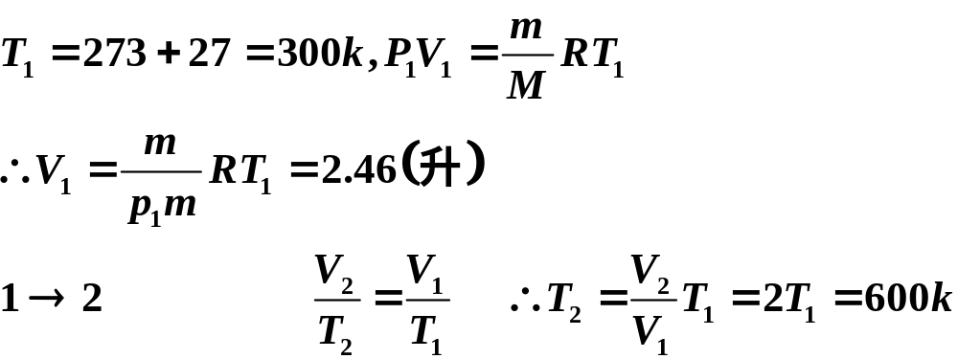
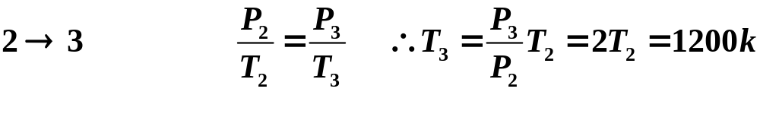
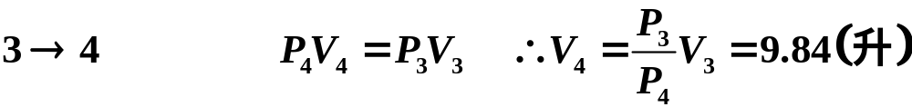
解：先求出各状态的变量
等压过程：
等体过程：
等温过程：

Slide 5
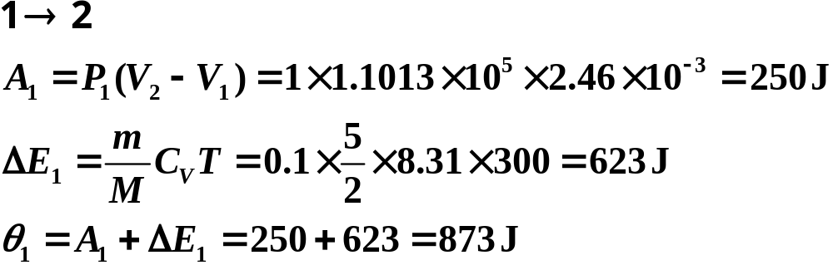
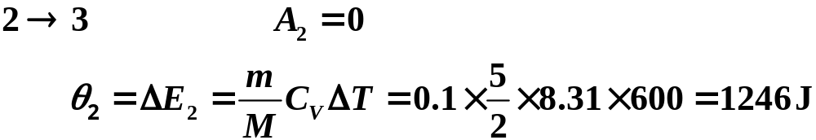
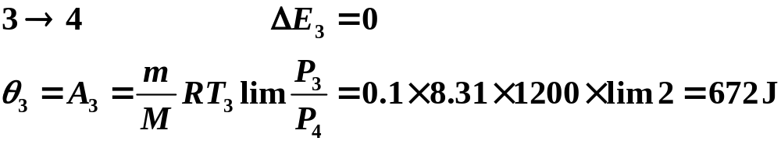
是等压过程：
是等体过程：
是等温过程：

Slide 6
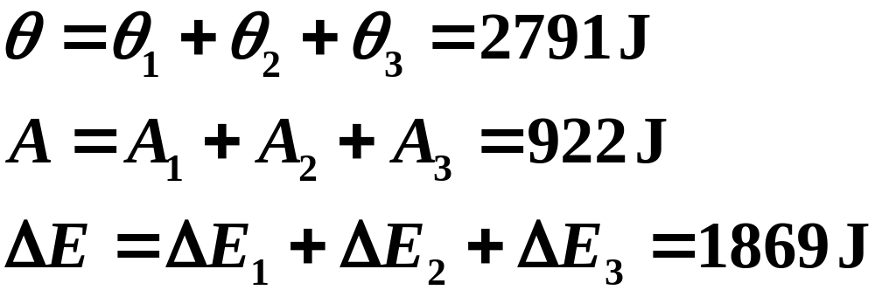
所以：
全过程吸热：
对外界作功：
内能变化量：

Slide 7
计算题
1．1mol 氢气，在压强为 1 atm ，温度为 20 ºC 时，体积为V₀ . 现使氢气分别经如下过程到达同一末态。（1）先保持体积不变，加热使其温度升高到80 ºC，然后令其作等温膨胀，直至体积变为原体积的两倍；（2）先使其作等温膨胀至体积为原体积的两倍， 然后保持体积不变，加热到 80 ºC .
试分别求出上述两个过程中气体的吸热，做功和内能的增量，并作出 P-V 图（氢气可视为理想气体）。

Slide 8
（1）先保持体积不变，加热使其温度升高到80 ºC，然后令其作等温膨胀，直至体积变为原体积的两倍
p
80 °C
20 °C
V
（2）先使其作等温膨胀至体积为原体积的两倍， 然后保持体积不变，加热到 80 ºC

Slide 9
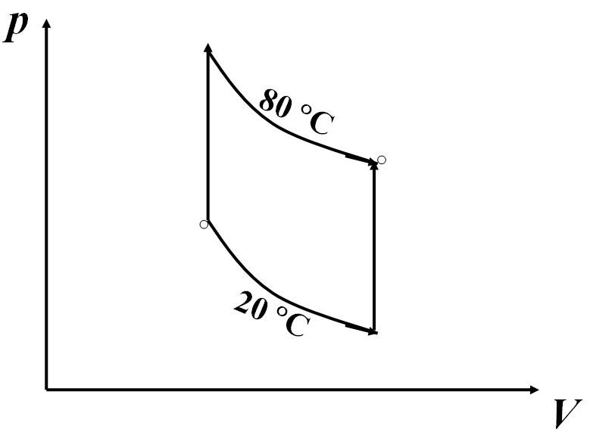
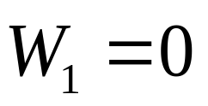
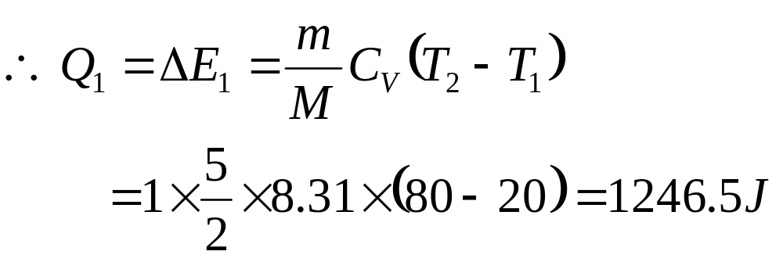
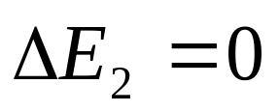
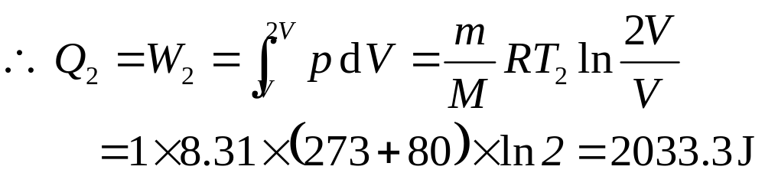
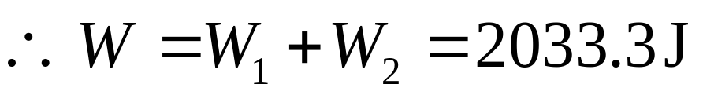
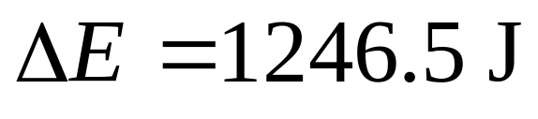
解
（1）
等容过程
等温过程

Slide 10
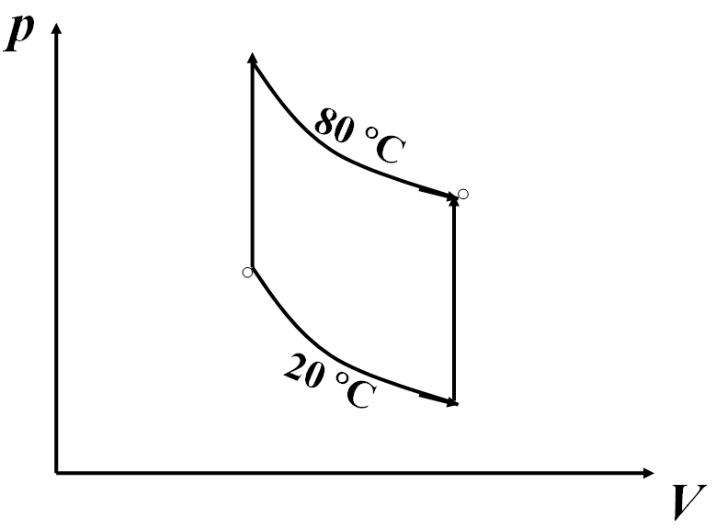
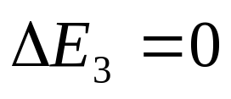
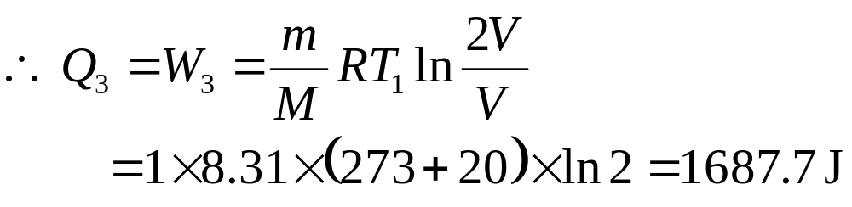
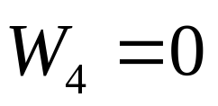

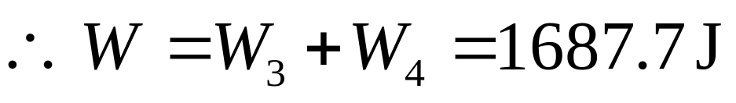
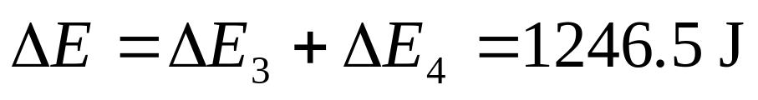
（2）
等温过程
等容过程

Slide 11
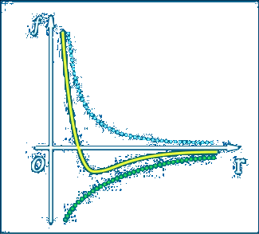


§1-1. 物质结构的基本图像
一.物质由分子、原子等微观粒子组成，微观粒子之间存在一定的空隙；
二.物质分子处于永不停顿的无规则状态运动；分子运动论的基本概念:
一切宏观物体都是由大量分子组成的，分子都在永不停息地作无序热运动，分子之间有相互作用的分子力。
斥力
三.分子之间存在相互作用
引力
(分子力与分子间距离的关系)

Slide 12
§1-2.热力学系统及其状态参量
一.热力学系统的分类
1. 根据系统与外界的关系：开放系统；封闭系统；孤立系统；绝热系统
2. 根据系统的组成成分：单元系统；多元系统
3. 根据系统组成的均匀性：单相系统；复相系统
二.状态量与过程量
• 用来确定系统状态的物理量,称为系统的状态(参)量。
系统的状态参量：体积(V);压强(p);温度(T)
电磁学基本物理量(如P、M)；
• 如果物理量受到系统达到某一状态前的过程影响，(随不同过程而异)，则是过程量。如A，Q等

Slide 13
§1-4.温度与温标
温度：
与分子热运动的剧烈程度有关的物理量。
宏观上：物体的冷热程度；
微观上：反映物质内部分子运动剧烈程度；
一.热力学第零定律(温度相同的判定原则)
设A系统和B系统、B系统和C系统分别热平衡，则A系统和C系统一定热平衡。
二. 温标
• 温标：
温度(高低的数值标定)的数值表示方法。
• 温标的三要素：
测温物质、测温属性、固定标准点

Slide 14
§1-6. 气体的状态方程
一.理想气体
理想模型，宏观特征：
严格遵守Bolye定律、Charles定律、Gay-Lussac定律，且其压强温度系数和体膨胀系数严格相等。
或：严格遵守Clapeyron方程的气体
实际气体多数情况下可近似为理想气体，
温度越高、压强越低，近似越好

Slide 15

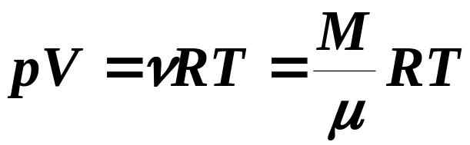
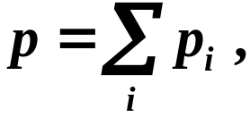
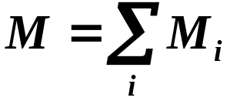
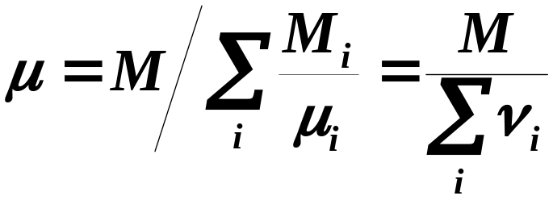
二.理想气体状态方程
气体系统处于平衡态时，可用P、V、T之间的函数关系表示，称为状态方程．
压强不太大，温度不太低时，气体遵从理想气体状态方程(Clapeyron方程):
混合气体时：
表观摩尔质量:

Slide 16
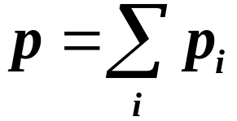
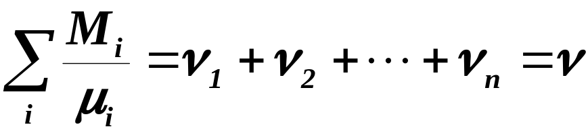
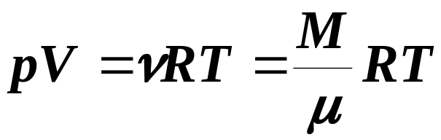


混合气体的总压强等于各气体的分压强之和。
即
——Dalton分压定律
——混合气体总摩尔数
理想气体状态方程
另外，混合气体各组分具有相同的压强，
依然成立。

Slide 17
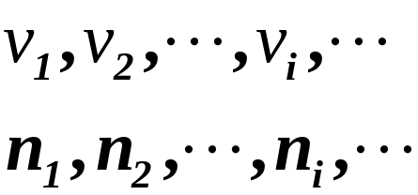




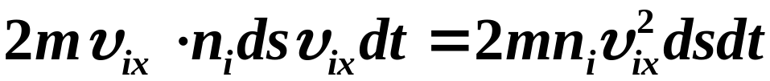
2.理想气体的压强公式
气体的压强：是大量气体分子碰撞器壁的平均效果
= 单位时间内大量气体分子对于单位面积器壁的冲量.
压强公式推导:
系统:
V
如图, 一个质量m、速度为 的分子与面元ds碰撞中给ds的冲量为
x
ds
dt时间内与面元ds相碰的速度为 的分子数：
x
ds
⇒ dt时间内 分子对ds的冲量为
v_{ix}dt
Fdt = pdsdt

Slide 18
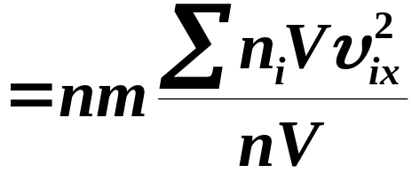
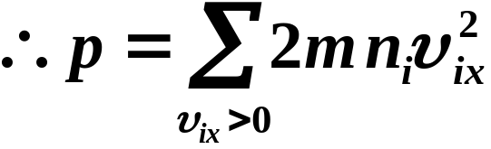
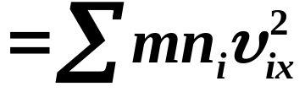
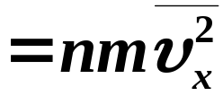
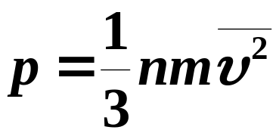
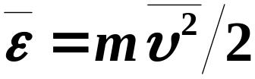
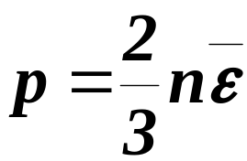

⇒
令 表示分子平均平动动能
⇒ 理想气体压强公式：
检验:
压强公式+ 速率分布律 ⇒ 理想气体状态方程
道尔顿分压定律：

Slide 19

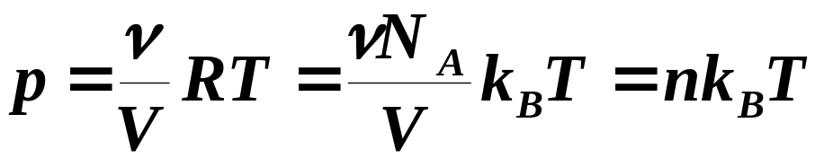
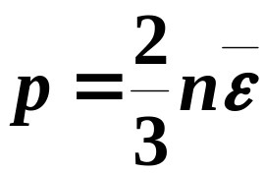
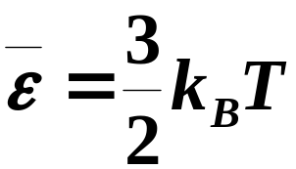
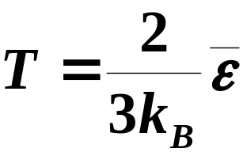
3. 温度的本质
由理想气体状态方程
，其压强可表为
, 与
比较，得
（即气体分子平均动能与温度的关系）
其中R=N_{A}k_{B}, n=νN_{A}/V
或
⇒ 微观: 温度只与气体分子的平均平动动能有关.
或：温度表征物体内部分子无序运动的剧烈程度。
是统计规律, 只能用于大量分子构成的系统。
温度相同而种类不同(μ不同)的理想气体分子都具有相同的平均平动动能.

Slide 20
第二章 热平衡态的统计分布律
§2-1.统计规律与分布函数的概念
一.统计规律性概念
统计规律: 大量个别、偶然事件⇒集体、必然规律
统计物理: 大量粒子系统的物理规律，热现象为主
内容: 从粒子微观量用统计平均方法导出系统宏观量.
特点: 单个粒子遵从牛顿力学
整体行为服从统计规律(不能用牛顿力学解决)

Slide 21
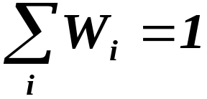
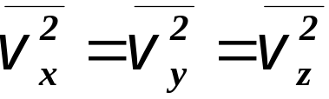
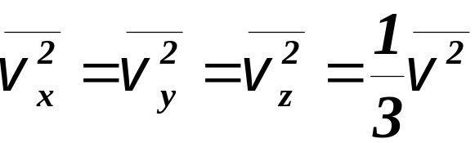
归一化条件
由于气体处于平衡状态时，气体分子沿各个方向运动的概率相等，故有

Slide 22
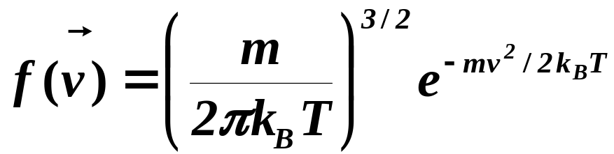


第二章 热平衡态的统计分布律
二. Maxwell速度分布律和速率分布律
1. Maxwell速度分布律的表述
Maxwell（1859）用统计物理方法推导得出：
热动平衡时，热力学系统的粒子按速度分布的分布律
υ_{z}
O
υ_{y}
υ_{x}
其中T 为热力学温度, m为每个粒子的质量。
称为Boltzmann常量.

Slide 23

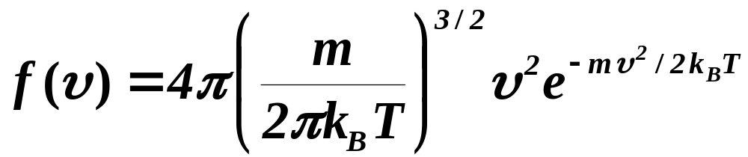
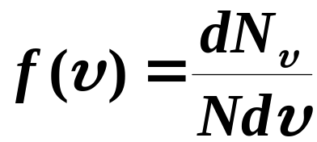
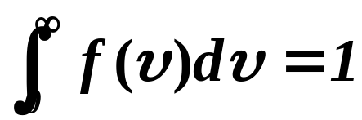
第二章 热平衡态的统计分布律
2. Maxwell速率分布律
υ+dυ
υ
物理意义: 速率在υ附近、单位速率间隔内的分子数占总分子数的比率;
或: 分子速率处在υ附近单位速率间隔内的概率
显然应有
⇒ 归一化条件

Slide 24




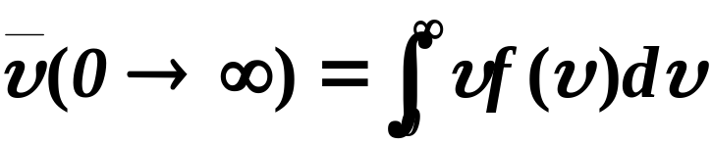
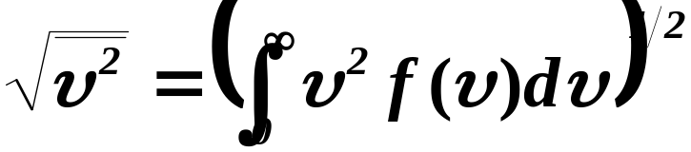

第二章 热平衡态的统计分布律
四. 分子速率的三种统计平均值
1. 最概然速率
— 与 的最大值对应的速率
就相同的速率间隔而言, 分子的速率处在 所在间隔里的概率最大，也称最可几速率
2. (算术)平均速率
在整个速率区间平均：
3. 方均根速率

Slide 25



第二章 热平衡态的统计分布律
一般三种速率用途各不相同
• 讨论速率分布一般用
最概然速率
• 讨论分子的碰撞次数用
平均速率
• 讨论分子的平均平动动能用
方均根速率

Slide 26
§2-4 能量均分定理与热容
一. 分子自由度
分子结构
分子模型
自由度数目
单原子
双原子
多原子
质点
由刚性杆连接的两个质点
刚体
3
5
6
单原子分子可视作质点，
具有3个平动自由度。
刚性双原子分子可视作由刚性杆连接的两个质点，
具有3个平动自由度，2个转动自由度。
刚性多原子分子可视作刚体，
具有3个平动自由度，
3个转动自由度。

Slide 27



二. 能量均分定理
理想气体分子的平均平动动能为
由于气体分子运动的无规则性，各自由度没有哪一个是特殊的，因此，可以认为气体分子的平均平动动能是平均分配在每一个平动自由度上的。

Slide 28




• 若某种气体分子具有t个平动自由度和r个转动自由度，s个振动自由度，
每个气体分子平均总动能为
每个气体分子的平均势能为
每个气体分子的平均热运动总能量为
令 i = t + r + 2s

Slide 29





• 对于刚性分子
气体分子的平均总动能等于气体分子的平均总能量。即为
单原子分子:
刚性双原子分子:
刚性多原子分子：

Slide 30



第四章 热力学第一定律
对任一热力学系统, 从状态I变化到状态II的任一过程中, 外界对系统作功W和向它传的热量Q之和等于系统内能的增量.
即
——热力学第一定律
系统从外界吸收的热量, 加上外界对系统所作的功等于其内能增加.
W
外界对系统作功(机/电/化/核…)
积分形式:
系统
吸收热量
与过程有关
微分形式:
Q
等价表述: 第一类永动机是不可能造成的.

Slide 31

性 质
实 质
是构成系统的全部分子
内能
状态量
的平均能量之和。
是系统的宏观有序机械
功
过程量
运动与系统内大量分子无
规热运动的相互转化过程。
是外界物质分子无规热
热量
过程量
运动与系统内物质分子无
规热运动的相互转化过程。
内能 功 热量 的国际标准单位都是 焦耳 （ J ）

Slide 32
热力学第一定律实际上就是包含热现象在内的能量守恒与转换定律；
“热量”不是能量, 是因T不同而交换的能量的量度.
此定律只要求系统的初、末状态是平衡态，至于过程中经历的各状态则不一定是平衡态；
适用于任何系统（气、液、固）。

Slide 33




第四章 热力学第一定律
§4-3. 热力学第一定律在关于物体性质
讨论中的应用
一.物体的热容
• 热容
ΔT 范围内的平均值
• 比热容
• 温度为T 时的热容和比热容
注意:
热容是过程量，式中的下标 x 表示具体的过程

Slide 34








第四章 热力学第一定律
二. 定体摩尔热容C_{V} 和定压摩尔热容C_{p}
1. 定体摩尔热容C_{V}
2. 定压摩尔热容C_{p}

Slide 35





第四章 热力学第一定律
二. 等容(体)过程
p
或 V = 常量
p₂
II
状态方程:
p₁
I
根据热力学第一定律：
V₁
V
⇒
S
∴
l
l 不变
等容 (体)过程中,理想气体吸收的热量全部用来增加它的内能.

Slide 36






第四章 热力学第一定律
p
三.等压过程
I
II
p₁
状态方程:
外界作功:
V₁
V₂
V
根据热力学第一定律：
V₁
V₂
S
及
得：
Δ l
等压过程中, 理想气体吸收的热量, 一部分用于对外作功, 另一部分用于增加系统的内能.

Slide 37








第四章 热力学第一定律
四.等温过程
V₁
V₂
恒温热源
S
S
在p-V图中 ⇒ 双曲线
Δ l
p
p₁
I
II
p₂
V₁
V₂
V
等温过程中系统吸收的热量全部用于对外作功。
等温过程中外界对系统所作功全部转化为传给恒温热源的热量.

Slide 38
卡诺热机的效率只与热源和冷源之间的温差有关, 温差越大, 效率越高, 但总小于1.

Slide 39


第五章 热力学第二定律和第三定律
三. 热力学第二定律的两种表述
1. 克劳修斯表述: (1850)
热量不能自动地由低温物体传向高温物体.
说明
(1)热力学第二定律克劳修斯表述的另一叙述形式:理想制冷机不可能制成
(2)热力学第二定律的克劳 修斯表述实际上表明了

Slide 40


第五章 热力学第二定律和第三定律
2. 开尔文表述: (1851)
其唯一效果是热全部变为功的过程是不可能发生的, 即: 第二类永动机是造不成的.
说明
(1) 热力学第二定律开尔文表述的另一叙述形式:第二类永动机不可能制成
(2) 热力学第二定律的开尔文表述实际上表明了
不能制成一种循环动作的热机, 只从单一热源吸取热量, 使之完全转化为功, 而不引起其它变化.

Slide 41


第五章 热力学第二定律和第三定律
四. 熵增加原理（热二定量化）
热力学基本关系：（“热一”+“热二” ）
⇒
注
1、只有熵的增量才有意义(类比: 势能).
2、系统的熵并不总是增加的，如
吸热đQ>0 dS>0
等温过程
放热đQ<0 dS<0
绝热过程  đQ=0  dS ≧ 0

Slide 42

第五章 热力学第二定律和第三定律
§5-7. 热力学第三定律
一. 能斯特定理
任何凝聚物质系统在绝对零度附近进行的任何热力学过程中，系统的熵不变，即
二. 热力学第三定律
不可能施行有限的过程把一个物体冷却到绝对零度。

Slide 43



1、理想气体向真空作绝热膨胀．
(A) 膨胀后，温度不变，压强减小．
(B) 膨胀后，温度降低，压强减小．
(C) 膨胀后，温度升高，压强减小．
(D) 膨胀后，温度不变，压强不变．
解：
热力学第一定律：
A
初末状态与某等温过程相联，体积增大，压强减小。
2、一物质系统从外界吸收一定的热量，则
(A) 系统的内能一定增加．
(B) 系统的内能一定减少．
(C) 系统的内能一定保持不变．
(D) 系统的内能可能增加，也可能减少或保持不变．
解：
D

Slide 44





3、对于室温下的双原子分子理想气体，在等压膨胀的情况下，系统对外所作的功与从外界吸收的热量之比A / Q等于
(A) 2/3． (B) 1/2．
(C) 2/5． (D) 2/7．
解：
D
4、在温度分别为 327℃和27℃的高温热源和低温热源之间工作的热机，理论上的最大效率为
(A) 25％ (B) 50％
(C) 75％ (D) 91.74％
解：
B

Slide 45


5、有人设计一台卡诺热机(可逆的)．每循环一次可从 400 K的高温热源吸热1800 J，向 300 K的低温热源放热 800 J．同时对外作功1000 J，这样的设计是
(A) 可以，符合热力学第一定律．
(B) 可以，符合热力学第二定律．
(C) 不行，卡诺循环作功不能大于向低温热源放出的热量．
(D) 不行，这个热机的效率超过理论值．
解：
D

Slide 46
6、热力学第二定律表明：
(A) 不可能从单一热源吸收热量使之全部变为有用的功．
(B) 在一个可逆过程中，工作物质净吸热等于对外作的功．
(C) 摩擦生热的过程是不可逆的．
(D) 热量不可能从温度低的物体传到温度高的物体．
解：
(Ａ) 若允许引起其它变化则可能。
（B）此结论不仅适用于可逆过程。
（C）反映的正是功热转换的不可逆性。
（D）若允许引起其它变化则可能。
C

Slide 47
7、如图，一定量的理想气体，由平衡状态A变到平衡状态B (p_{A} = p_{B} )，则无论经过的是什么过程，系统必然
p
A
B
(A) 对外作正功． (B) 内能增加．
(C) 从外界吸热． (D) 向外界放热．
V
O
解：
(Ａ) 若先向真空膨胀再吸热则不做功。
（B）温度升高内能增加。
（C）若先向真空膨胀再对内做功则不吸热。
（D）吸热放热都可能。
B

Slide 48
8．有两个相同的容器，容积不变，一个盛有氦气，另一个盛有氢气（均可看成刚性分子）它们的压强和温度都相等，现将 5 J的热量传给氢气，使氢气温度升高，如果使氦气也升高同样的温度，则应向氦气传递的热量是
（A）6 J （B）5 J （C）3 J （D） 2 J
（ ）
C

Slide 49
9．一定量理想气体，经历某过程后，它的温度升高了，则根据热力学定理可以断定：
（1）该理想气体系统在此过程中作了功；
（2）在此过程中外界对该理想气体系统作了功；
（3）该理想气体系统的内能增加了；
（4）在此过程中理想气体系统既从外界吸了热，又对外作了正功。
以上正确的是：( )
(A) (1),(3) (B) (2),(3) (C) (3)
(D) (3),(4) (E) (4)
C

Slide 50

10. 如图所示，一定量理想气体从体积为V₁膨胀到V₂，AB为等压过程，AC为等温过程AD为绝热过程。则吸热最多的是：
（A） AB过程 （B）AC过程
（C） AD过程 （D）不能确定
（ ）
A

Slide 51





11. 一定质量的理想气体，进行如图所示的循环过程，已知气体在状态A的温度为300K，求：
P(Pa)
（1）气体在状态B、C的温度
（2）各过程气体对外作的功
（3）经过整个循环过程，气体从外界吸收的总热量
V(m³)
解：
由图知

Slide 52









（1）C—A为等容过程：
C—B为等压过程：
（2）各过程中气体作的功：
A—B：

Slide 53





B—C：
C—A：
（3）整个过程中气体作的总功：
对整个循环过程：

Slide 54










12、 1mol 双原子分子理想气体经过如图的过程，其中1— 2 为直线过程 、2— 3 为绝热过程、3— 1 为等温过程.已知 T₁, T₂ = 2T₁ , V₃ = 8V₁ .求：1）各过程的功、热量和内能变化；2）此循环热机效率.
解 1): 1— 2
p
2
1
3
O
V

Slide 55












p
2
2— 3
1
3
O
V
3— 1

Slide 56



p
2
1
3
O
V

Slide 57






13：暖气装置由卡诺热机和卡诺制冷机组成, 热机从锅炉(T₁) 获得热量(Q₁),并向暖气系统中的水(T₃)放热. 同时热机带动制冷机从天然水池(T₂)吸热,也向暖气放热,求暖气所得的热量
解：
锅炉T₁
Q₁
A
热机
Q₂
…(1)
暖气系统T₃
Q₁’
A
制冷机
Q₂’
…(2)
水池T₂

Slide 58





锅炉T₁
Q₁
A
热机
Q₂
…(3)
暖气系统T₃
Q₁’
A
制冷机
Q₂’
水池T₂

Slide 59















1mol刚性双原子分子的理想气体，开始时处于
的状态，然后经如图所示的直线过程I变到 状态．后又经过方程为 （常量）的过程II变到
压强 的状态．求：
(1) 在过程I中气体吸的热量;
(2) 整个过程气体吸的热量．
解：(1) 在过程Ⅰ中气体对外做功为:

Slide 60





内能增量为：
由热力学第一定律，此过程气体吸收的热量为：

Slide 61






(2) 在过程II中气体对外做功为：
又

Slide 62





过程II气体内能增量为
过程II气体吸热
(2)整个过程气体吸收热量

Slide 63
光学内容小结
（一）光的干涉
1.相干光
（1）相干条件：同频率、同振动方向、相位差恒定；
（2）获得相干光方法：分波阵面、分振幅
2.光程与光程差
光程：Δ=nr ；光程差：δ=n₂r₂-n₁r₁
3.半波损失
光从光疏介质向光密介质入射，反射光有π的相位突变，相当光程增加或减少λ/2，称半波损失。

Slide 64
4.杨氏双缝干涉 劳埃德镜
光程差：Δr =r₂-r₁≈dsinθ
dsinθ=±kλ, k=0,1,2…… 明条纹
dsinθ=±(2k+1)λ/2, 暗条纹
条纹特点：
均匀明暗相间，白光照射为彩色条纹，但中央条纹仍为白色。
r₁
x
几何关系：D>> d
tanθ ≈ sin θ ≈ θ
r₂
d
θ
D

Slide 65






5.劈尖干涉
如图 为两玻璃片的夹角，由于 很小，所以在劈尖上下表面处反射的光线在劈尖表面相遇并叠加而形成光程差，产生干涉。
明纹中心条件
暗纹中心条件

Slide 66




6.牛顿环干涉
如图所示，牛顿环通常是由一曲率半径 很大的平凸透镜很一光学平面玻璃箱接触而构成，其干涉图样是一组以接触点为中心的空心圆环
明环的半径
暗环的半径

Slide 67


（二）光的衍射
惠更斯-菲涅尔原理：光波传播过程中波阵面每一
点都可以作为相干的子波源，它们发出的子波在空
间各点相遇时，其强度分布是相干叠加的结果
下图分别为菲涅尔衍射和夫琅禾费衍射
（a）菲涅尔衍射 （b）夫琅禾费衍射

Slide 68





1.单缝衍射
当衍射角 满足 为暗纹中心
当衍射角 满足 为明纹中心
2.衍射光栅
光栅明纹条件
光栅中每条缝的不透明部分长度， 是透明部分长度
上式称为光栅方程，满足光栅方程的明纹称为主明
纹或主极大

Slide 69
（三）光的偏振性 马吕斯定律
1.自然光和偏振光
包含了各个方向的光振动，没有哪一个方向的光
振动会占优势，这样的光叫自然光。
自然光经过某些物质的反射、折射或吸收后，可
能保留某一方向的光振动，称为线偏振光或者完全
偏振光。若一个方向光振动较与之相垂直方向上的
光振动占优势，则称为部分偏振光。

Slide 70



2.马吕斯定律
光强为 的线偏振光，当其偏振方向与检偏器
偏振化方向的夹角为 时，则透射过检偏器后的透
射光强为
该式称为马吕斯定律

Slide 71


Slide 72


Slide 73


Slide 74






3.在单缝夫琅禾费衍射实验中，波长为 的三色光垂直入射在
宽度在 的单缝上，对应于衍射角为 的方向，单缝处波阵
面可分成的半波带数目为（ ）
（A）2个 （B）3个 （C）4个 （D）6个
【分析】 根据单缝衍射公式
（暗条纹）
（明条纹）
第k级暗纹对应的单缝波阵面被分成2k个半波带，第k级明纹对应的单缝波阵面被分成2k+1个半波带。由题意 ，即对应第1级明纹，单缝分成3
个半波带。
答案为（B）

Slide 75
















4.三个偏振片 堆叠在一起， 的偏振化方向相互
垂直， 的偏振化方向间的夹角为 ，强度为 的自热光
入射于偏振片 ，并依次透过偏振片 则透过三个偏
振片的光强为（ ）
（A） （B） （C） （D）
【分析】由于 的偏振化方向成 ，所以偏振光透过 后光强由马吕斯定律得
。而 的偏振化方向也成 ，则透过 后光强变为
答案为（C）

Slide 76








4、热力学第一定律表明：
(A)、系统对外做功不可能大于系统从外界吸收热量.
(B)、系统内能的增量等于系统从外界吸收热量.
(C)、不可能存在这样的循环过程，在此循环过程中.
外界对系统作的功不等于系统传给外界的热量.
(D)、热机效率可能等于 1 .
解：
热力学第一定律：
(a) 对某一过程若
(b) 只适用于等容升温过程，即：
(c) 对循环过程来说，
(d) 热机效率：
C

Slide 77




5、一定量的理想气体经历acb过程时吸热500 J．则经历acbda过程时，吸热为
(A) –1200 J． (B) –700 J．
(C) –400 J． (D) 700 J．
解：
热力学第一定律：
B

